Slide 1
Tutorial gams
Parte 4: modelli.

Slide 2
Calcolo di una media condizionata
Si può fare in excel
Data una lista, consideriamo la media dell’1% più piccolo
  organizzo la lista in ordine crescente
  Prendo l’1% più piccolo
  Faccio la media
Si può risolvere anche in gams con un problema di lp

Slide 3

Calcolo di una media condizionata
$$\min{}\sum_{s=1}^{S}{\frac{X_{s}v_{s}}{α }}$$
CON VINCOLI
$$\sum_{s=1}^{S}{v_{s}}=α$$
$$\sum_{s=1}^{S}{v_{s}}≤\frac{1}{S}$$
$$v_{s}≥0$$

Slide 4
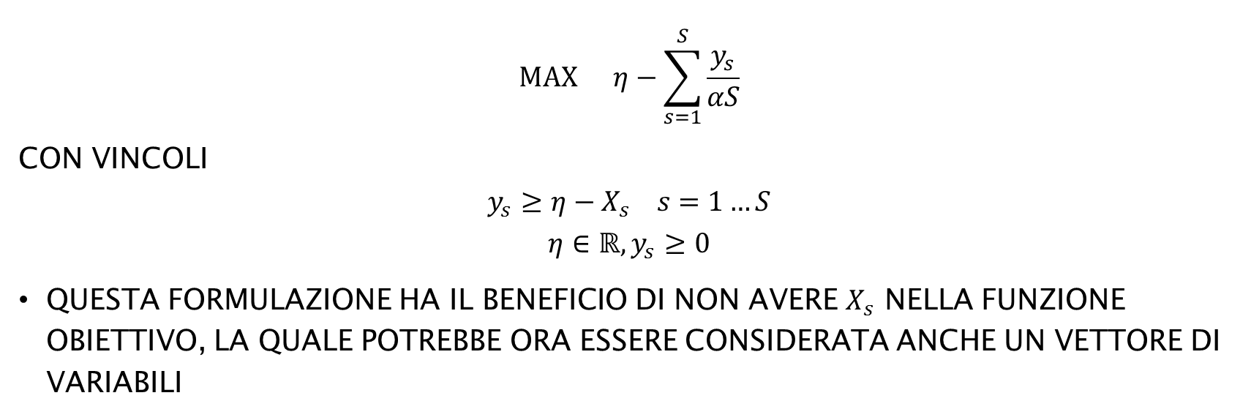
Duale del problema
$$\max{}η−\sum_{s=1}^{S}{\frac{y_{s}}{αS}}$$
Con vincoli
$$y_{s}≥η−X_{s} s=1…S$$
$$η∈ℝ, y_{s}≥0$$
Questa formulazione ha il beneficio di non avere $X_{s}$ nella funzione obiettivo, la quale potrebbe ora essere considerata anche un vettore di variabili

Slide 5
Controllo della qualità
Produttore di smartphone affida la produzione dei processori a tre aziende esterne (a, b, C).
Si vogliono produrre 500000 pezzi.
PER ESEMPIO SE L’AZIENDA A PRODUCE IL 30% DI TUTTI I PROCESSORI, ALLORA UN ACQUIRENTE HA IL 30% DI PROBABILITà DI ACQUISTARE UNO SMARTPHONE IL CUI PROCESSORE è STATO PRODOTTO DALL’AZIENDA A.
LA QUALITà DEI PROCESSORI è DIVERSA PER OGNI AZIENDA E DISPONIAMO DI UNA LISTA DELLE DURATE DEI VARI PROCESSORI SUDDIVISI PER AZIENDA

Slide 6
DURATA DEI PROCESSORI (CONTINUA SU EXCEL)
A | B | C
7 | 2 | 4
7 | 3 | 2
8 | 3 | 2
7 | 4 | 4
7 | 3 | 3
7 | 3 | 3
8 | 2 | 4
8 | 3 | 2
6 | 3 | 5

Slide 7
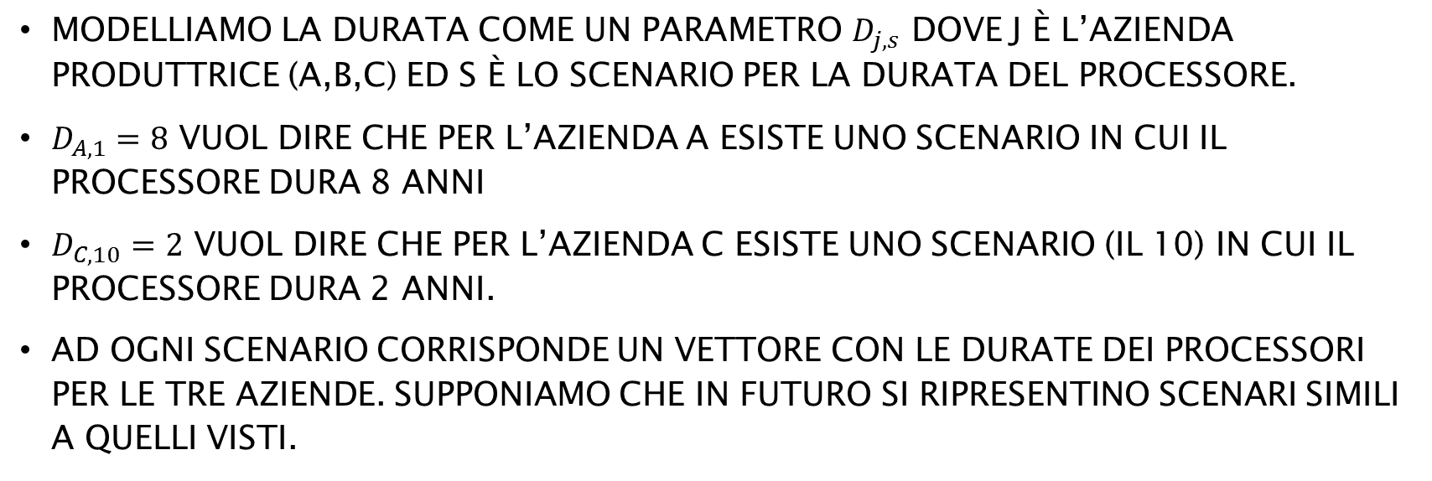
MODELLIZZAZIONE DURATA
MODELLIAMO LA DURATA COME UN PARAMETRO $D_{j,s}$ dove j è l’azienda produttrice (a,b,c) ed s è lo scenario per la durata del processore.
$D_{A,1}=8$ vuol dire che per l’azienda a esiste uno scenario in cui il processore dura 8 anni
$D_{C,10}=2$ vuol dire che per l’azienda c esiste uno scenario (il 10) in cui il processore dura 2 anni.
Ad ogni scenario corrisponde un vettore con le durate dei processori per le tre aziende. Supponiamo che in futuro si ripresentino scenari simili a quelli visti.

Slide 8
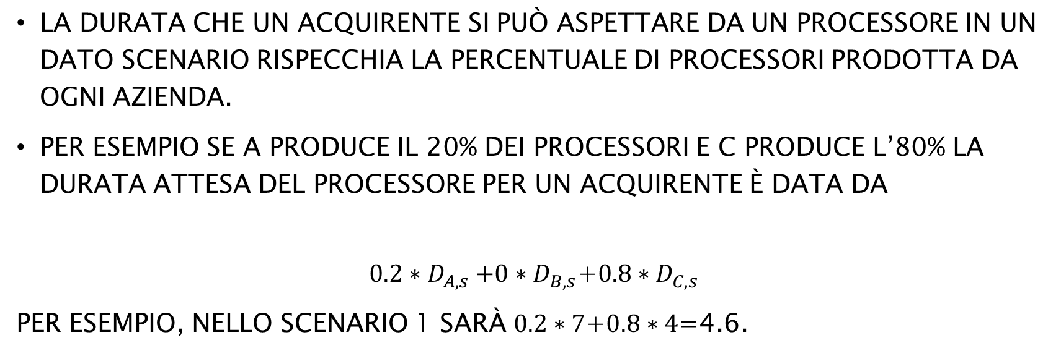
MODELLIZZAZIONE DURATA
La durata che un acquirente si può aspettare da un processore in un dato scenario rispecchia la percentuale di processori prodotta da ogni azienda.
Per esempio se a produce il 20% dei processori e c produce l’80% la durata attesa del processore per un acquirente è data da
$$0.2{∗D}_{A,s}+0∗D_{B,s}\text{+}{0.8∗D}_{C,s}$$
Per esempio, nello scenario 1 sarà $0.2∗7\text{+}0.8∗4$=4.6.
Notes:
La durata dipende dallo scenario che capita… se si è sfortunati dura poco, altrimenti tanto.

Slide 9
Costi di produzione
A | B | C
70 | 45 | 12

Slide 10
Problema di ottimizzazione
Scegliamo quanta percentuale dei processori totali far produrre ad a, b e c minimizzando i costi di approvvigionamento e mantenendo una garanzia minima sulla durata media condizionata all’1% peggiore degli scenari.

Slide 11
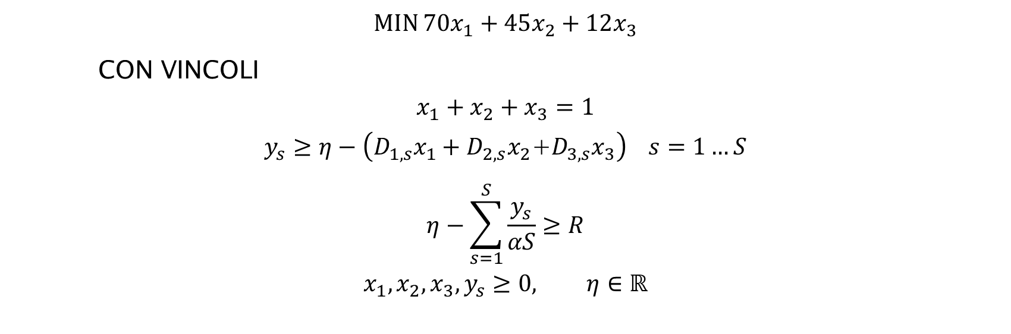
modello
$$\min{70x_{1}+45x_{2}+12x_{3}}$$
CON VINCOLI
$$x_{1}+x_{2}+x_{3}=1$$
$$y_{s}≥η−\left(D_{1,s}x_{1}+D_{2,s}x_{2}\text{+}D_{3,s}x_{3}\right) s=1…S$$
$$η−\sum_{s=1}^{S}{\frac{y_{s}}{αS}}≥R$$
$$x_{1},x_{2},x_{3},y_{s}≥0, η∈ℝ$$

